Slide 1
打飞机讲解 - UI 实现
2017-10

Slide 2
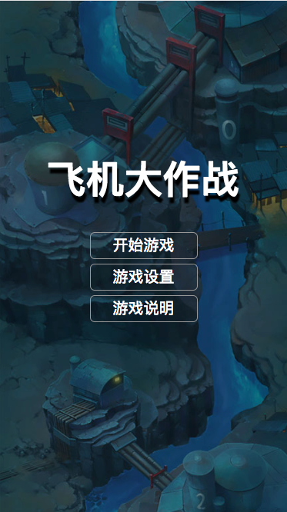
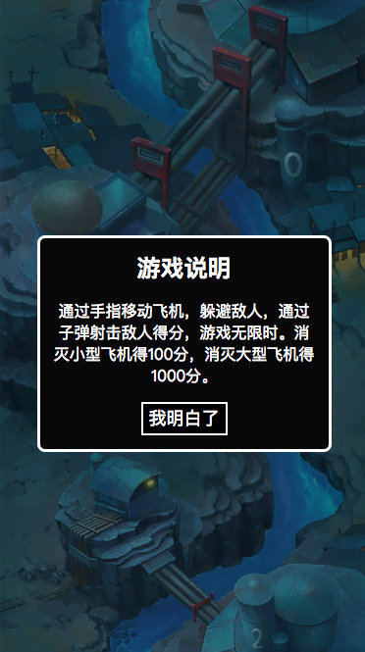
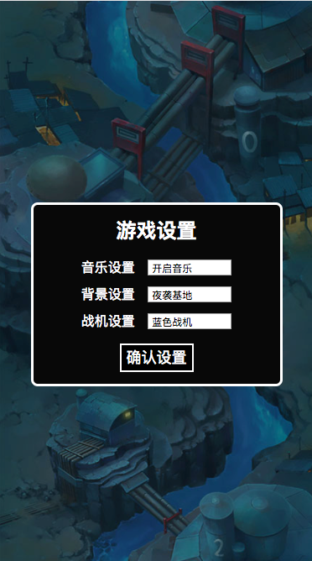

Slide 5
字号: 50px;
阴影: 2px 8px 2px #000;
展示: block;
按钮宽度: 140px;
按钮边框：1px solid #999;
边框圆角: 6px;
下边距: 14px;
背景: 无;
字号: 20px;
字体颜色: #fff;
垂直居中：
https://www.qianduan.net/css-to-achieve-the-vertical-center-of-the-five-kinds-of-methods/

Slide 7
宽度: 80%;
内边距: 14px;
边框: 2px solid #ffffff;
背景颜色: #070808;
需要垂直居中
css盒子模式类型: border-box;
文本居中
边框圆角: 8px;
按钮字号：18px;

Slide 9
设置选项下外边距： 10px
字体居中
下拉选项背景：白色
下拉选项无圆角
下拉选项宽度：100px
下拉选项左外边距：10px

Slide 10
html 语义化、结构简介
css 命名清晰、有规范 (BEM)
结合调试工具开发

Slide 11
打飞机 - 逻辑实现上

Slide 12
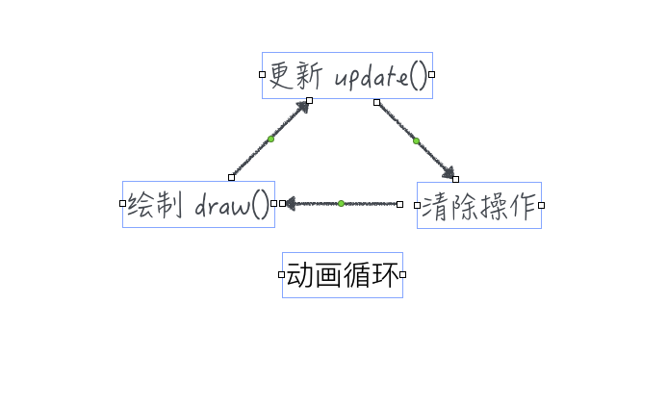
Canvas 画布
游戏是一帧一帧的
游戏动画循环
面向对象思想
用户代码片段

Slide 13
游戏面向对象分析

Slide 14
元素类
Element
继承
子弹类
Bullet
管理
飞机类
Plane
敌人类
Enemy
具体类
管理飞机和敌人类
资源对象
resourceHelper
配置对象
config
初始化传入
游戏对象
GAME
加载和获取资源

Slide 15
1、初始化变量和 canvas 元素

Slide 16
2、初始化操作和事件绑定

Slide 17
1、点击按钮可以切换场景
2、点击开始按钮游戏开始
3、点击设置按钮游戏设置

Slide 18

1、点击按钮可以切换场景
通过切换游戏状态切换游戏场景
2、点击开始按钮开始游戏
3、点击设置按钮设置游戏

Slide 19
3、游戏对象状态

Slide 20
元素类
Element
继承
子弹类
Bullet
管理
飞机类
Plane
敌人类
Enemy
具体类
管理飞机和敌人类
资源对象
resourceHelper
配置对象
config
初始化传入
游戏对象
GAME
加载和获取资源

Slide 21
游戏准备
开始游戏
再玩一次
游戏进行
（更新和绘制）
游戏失败

Slide 22
游戏准备
init()
bindEvent()
开始游戏
start()
再玩一次
游戏进行
（更新和绘制）
update()
draw()
游戏失败
end()

Slide 23
4、配置对象 CONFIG

Slide 24
元素类
Element
继承
子弹类
Bullet
管理
飞机类
Plane
敌人类
Enemy
具体类
管理飞机和怪兽类
资源对象
resourceHelper
配置对象
config
初始化传入
游戏对象
GAME
加载和获取资源

Slide 25
5、基础类 Element

Slide 26
元素类
Element
继承
子弹类
Bullet
管理
飞机类
Plane
敌人类
Enemy
具体类

Slide 27
坐标 x、y
尺寸 size
速度 speed
移动方法 move()
绘画方法 draw()
元素类
Element
继承
子弹类
Bullet
管理
飞机类
Plane
敌人类
Enemy
具体类

Slide 28
6、敌人类 Enemy

Slide 29
坐标 x、y
尺寸 size
速度 speed
移动方法 move()
绘画方法 draw()
元素类
Element
继承
子弹类
Bullet
管理
飞机类
Plane
敌人类
Enemy
具体类

Slide 30
坐标 x、y
尺寸 size
速度 speed
移动方法 move()
绘画方法 draw()
元素类
Element
继承
子弹类
Bullet
管理
飞机类
Plane
敌人类
Enemy
具体类
特有属性
status、icon、live、type
特有方法
向下移动 down()
重写方法
绘制方法 draw()

Slide 31
7、游戏循环

Slide 33
8、管理敌人实例

Slide 34

生成敌人
管理敌人
更新敌人
绘制敌人

Slide 35
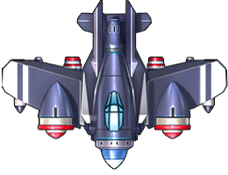



类型
大敌机
小敌机
生命值
10
1
爆炸图案
尺寸
130* 100
54* 40
速度
4 * 0.6 = 2.4
4

Slide 36
类型
大敌机
小敌机
生命值
10
1
爆炸图案
尺寸
130* 100
54* 40
速度
4 * 0.6 = 2.4
4
需要不断定时生成大小敌机

Slide 37
生成敌人
createEnemy()
管理敌人
每次游戏循环时
调用 updateElement
更新敌人
绘制敌人

Slide 38
飞机出了边界则小时
飞机有三种状态（normal、booming、boomed）

Slide 39
生成敌人
createEnemy()
管理敌人
每次游戏循环时
调用 updateElement
更新敌人
绘制敌人
遍历绘制

Slide 40
9、资源对象 Resource

Slide 41
元素类
Element
继承
子弹类
Bullet
管理
飞机类
Plane
敌人类
Enemy
具体类
管理飞机和怪兽类
资源对象
resourceHelper
配置对象
config
初始化传入
游戏对象
GAME
加载和获取资源

Slide 42
加载图像
资源对象
获取图像
加载、播放、暂停音乐

Slide 43
打飞机 - 逻辑实现下

Slide 44
10、子弹类 Bullet

Slide 45
坐标 x、y
尺寸 size
速度 speed
移动方法 move()
绘画方法 draw()
元素类
Element
继承
子弹类
Bullet
管理
飞机类
Plane
怪兽类
Enemy
具体类
特有方法
向上移动 fly()
是否碰撞 hasCrash()
重写方法
绘制方法 draw()

Slide 46
11、飞机类 Plane

Slide 47
坐标 x、y
尺寸 size
速度 speed
移动方法 move()
绘画方法 draw()
元素类
Element
继承
子弹类
Bullet
管理
飞机类
Plane
怪兽类
Enemy
具体类

Slide 48
坐标 x、y
尺寸 size
速度 speed
移动方法 move()
绘画方法 draw()
元素类
Element
继承
子弹类
Bullet
管理
飞机类
Plane
怪兽类
Enemy
具体类
特有属性
status、icon, bullets，bulletSpeed，bulletSize等
特有方法
修改位置 setPosition()
是否碰撞 hasCrash()
是否击中 hasHit()
开始发射 startShoot()
重写方法
绘制方法 draw() + drawBullets

Slide 49
12、操作飞机

Slide 50
创建飞机
操作飞机
绘制飞机
更新飞机

Slide 51
创建飞机
操作飞机
更新飞机
绘制飞机

Slide 52

尺寸： 60* 45

Slide 53
创建飞机
操作飞机
更新飞机
绘制飞机

Slide 54
创建飞机
操作飞机
更新飞机
绘制飞机
飞机可以手动移动
飞机自动射击（管理子弹）

Slide 55
手指触屏操作

Slide 56
手指触屏操作
1.监听手指触摸事件
2.计算手指滑动距离

Slide 57
手指触屏操作
1.监听手指触摸事件
2.计算手指滑动距离
手指滑动的距离 = touchmove 坐标 - touchstart 坐标
新飞机的位置 = 旧飞机的位置 + 手指滑动的距离

Slide 58
13、击中逻辑

Slide 59
判断击中 = 飞机某个子弹击中某个怪兽
击中后 = 子弹消失、敌人爆炸

Slide 60
碰撞检测

Slide 61
碰撞检测
涉及飞机的 hasHit 方法 以及 子弹的 hasCrash 方法

Slide 62
敌人状态变更
normal
booming
boomed
持续 6 帧
怪兽消失

Slide 63
敌人状态变更
normal
booming
boomed
持续 6 帧
怪兽消失
敌人类需要新增一个状态处理函数 booming

Slide 64
14、判断游戏结束

Slide 65
游戏结束 = 飞机碰撞某个怪兽

Slide 66
主角也需要状态变更
normal
booming
boomed
持续 10 帧
消失
主角也需要新增一个状态处理函数 booming

Slide 67
14、其余细节

Slide 68
1、分数的展示：
可以规定击杀小飞机 100分、击杀打飞机1000分
2、游戏设置修改游戏参数：
游戏设置的事件处理然后修改游戏的参数
3、游戏结束展示
游戏结束展示结果，然后可点击重玩

Slide 69
项目总结

Slide 70
十天训练营
结业仪式

Slide 71
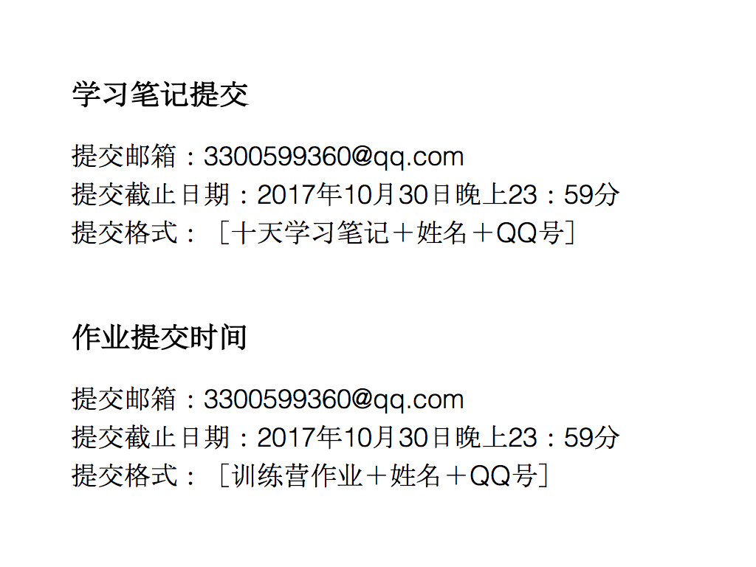
最终总结

Slide 72
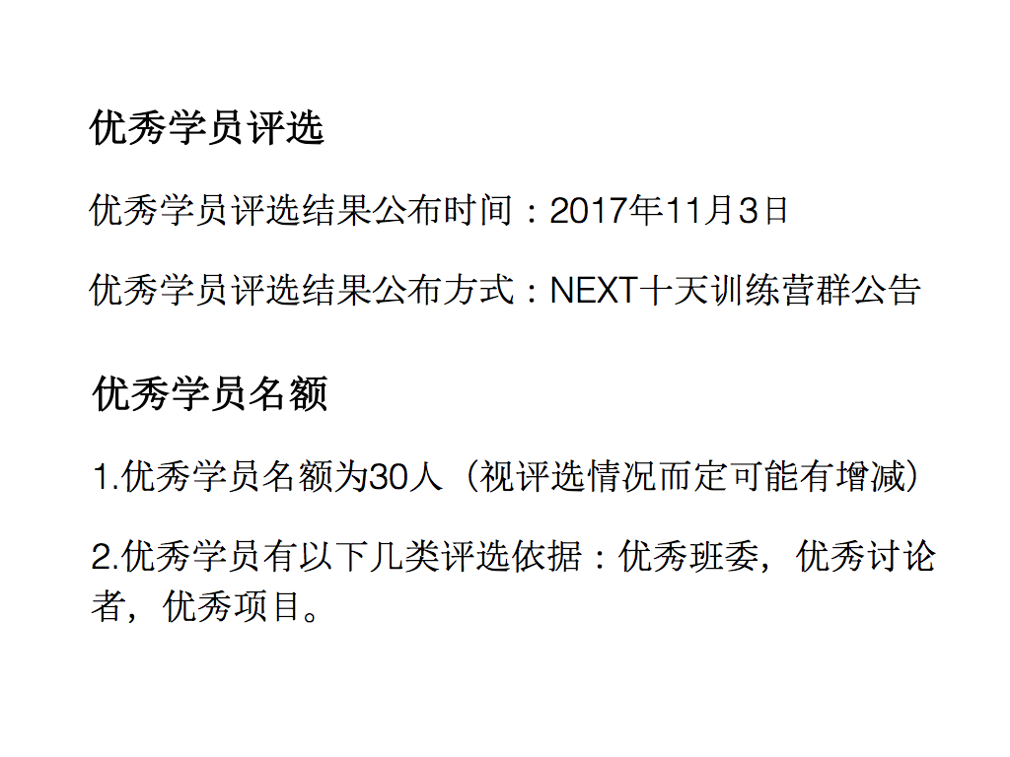
最终总结

Slide 73
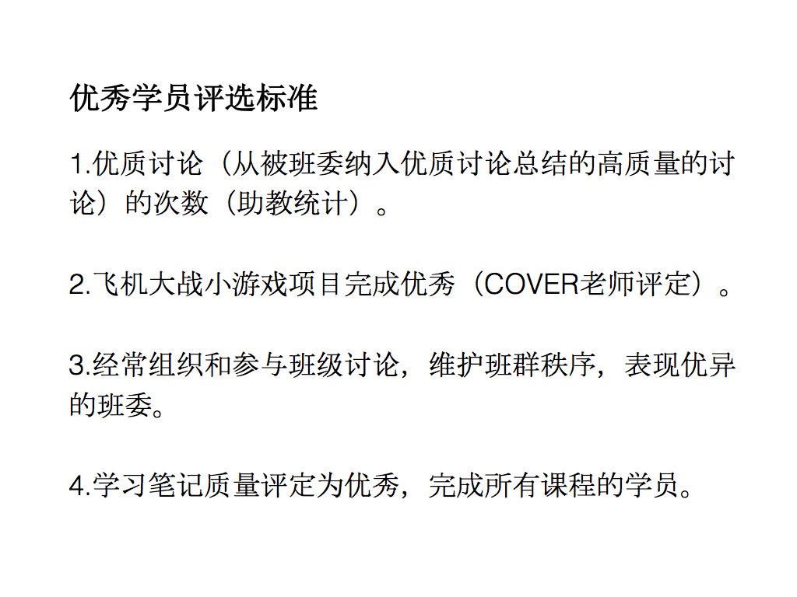
最终总结

Slide 74
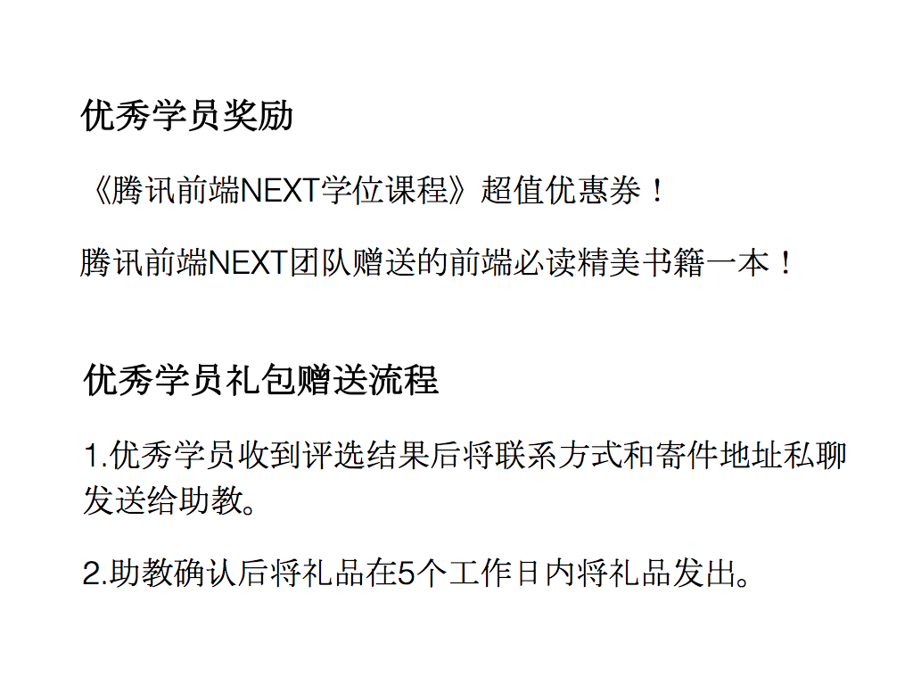
最终总结

Slide 75
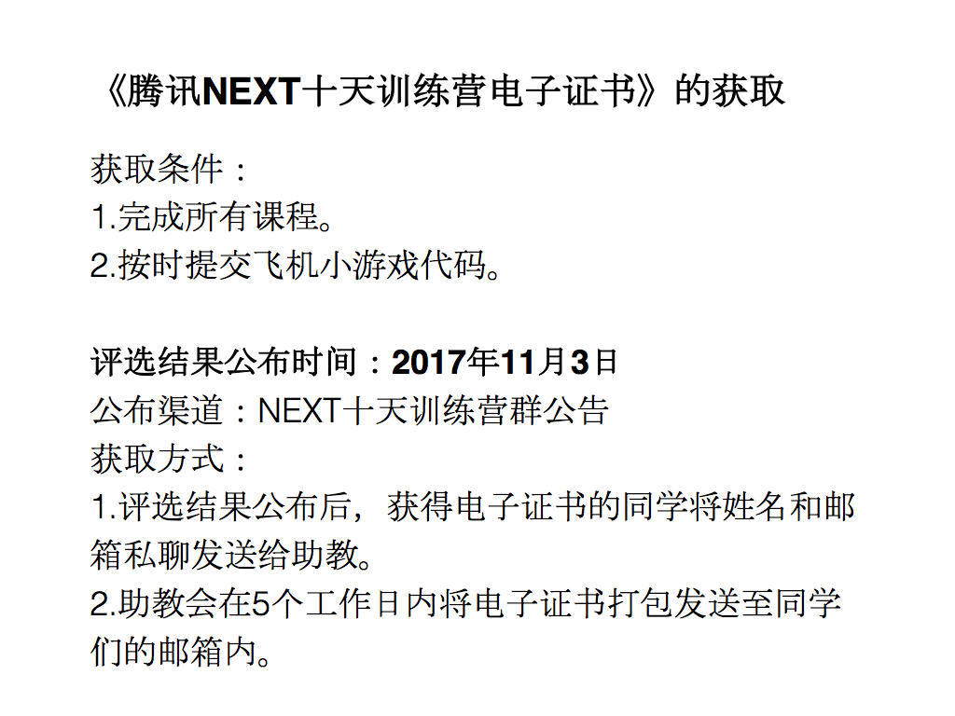
最终总结

Slide 76
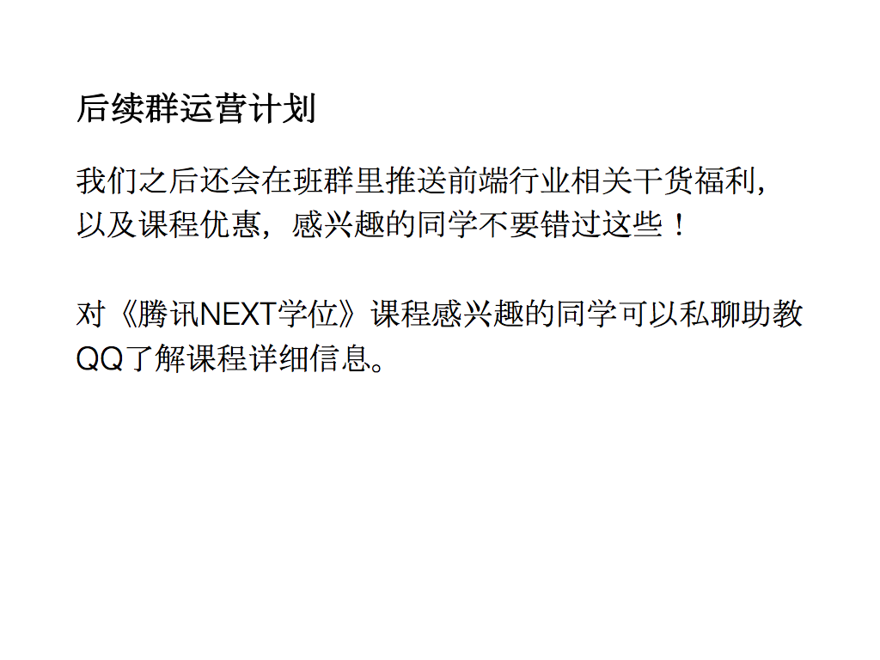
最终总结

Slide 77
结业感言

